Slide 1
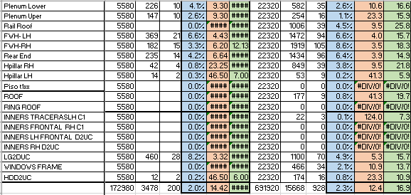
Calculo de mttr
Por línea semanal
Numero de fallas / tiempo
Calculo de mttr por línea mensual
Sumatoria de fallas / sumatoria de tiempo muerto
Calculo de mttr
semanal
Mtbf Week Por línea
(5580/Numero de fallas)/60
Mtbf Menusal Por línea
(22320/Numero de fallas)/60
Estas formulas se utilizan para calcular por línea los inicadores de mtbf por semana y por mes

Slide 2
Calculo de mttr
semanal
Numero de fallas / tiempo
3478/200
Calculo de mttr mensual
Ejemplo
15668/928
Sumatoria de fallas / sumatoria de tiempo muerto
Mtbf Semanal
(172980/Numero de fallas)/60
Mtbf Menusal Por línea
(22320/Numero de fallas)/60
Estas formulas se utilizan para calcular por línea los inicadores de mtbf por semana y por mes

